Slide 1
Déploiement d’un Datalab à la douane ivoirienne
Conférence Internationale sur la réforme des finances publiques
Abidjan, novembre 2023

Slide 2
Ordre du jour
Conception de l’outil
1
2
Mise en place
3
Difficultés
4
4
Perspectives & recommandations

Slide 3
1. Conception de l’outil

Slide 4
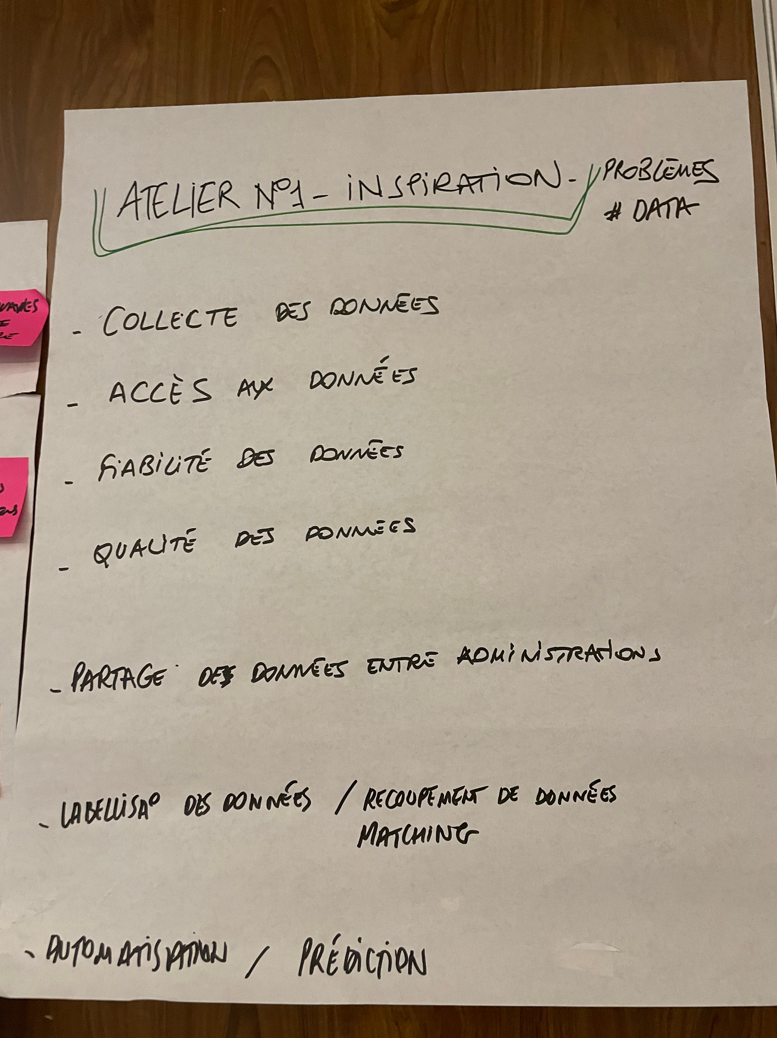
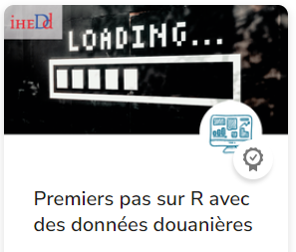

Slide 5
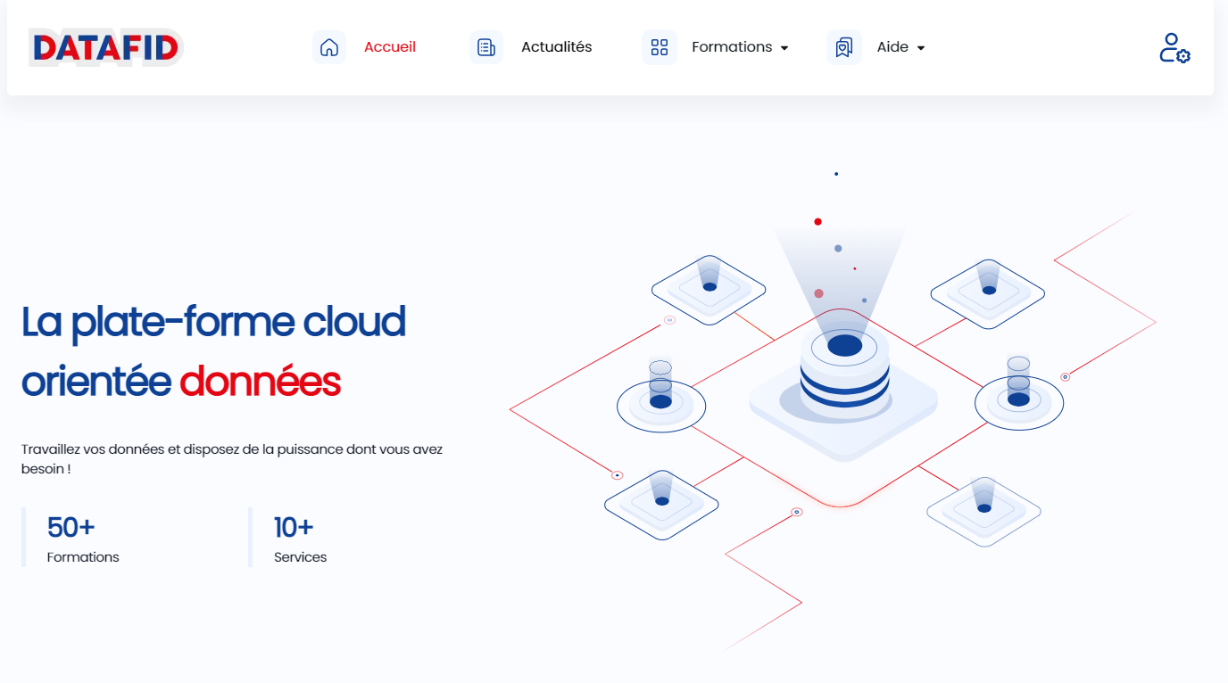
https://datalab.datafid.world/

Slide 6
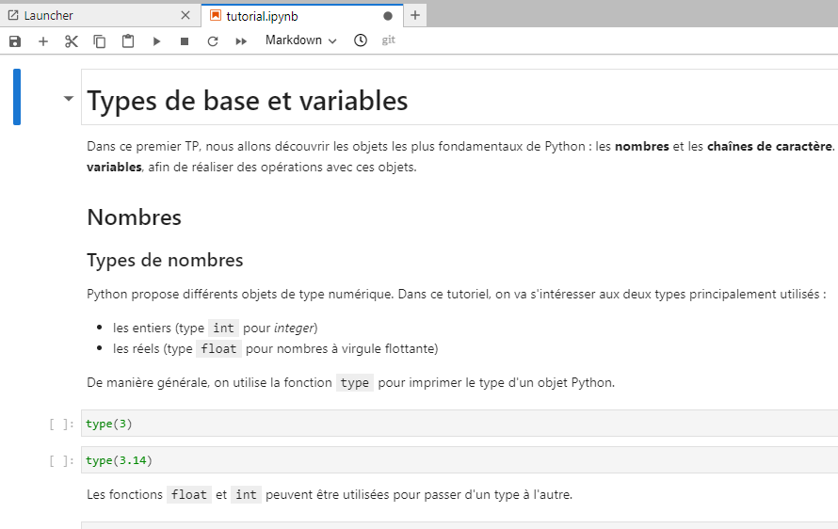
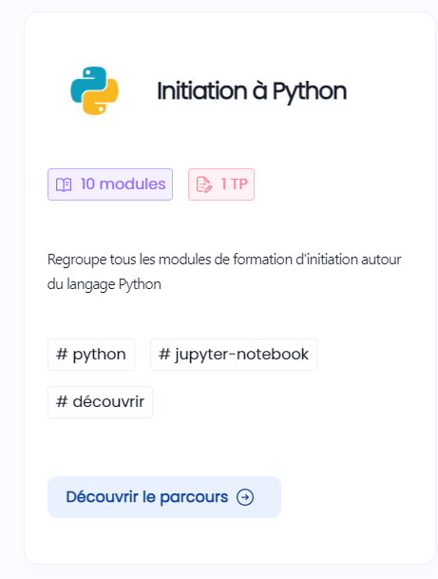
Ce que permet le datalab
Pratiquer
Se former
Nouvelles technologies
Sécurité
Gratuit / open source

Slide 7
2. Mise en place (installation locale)

Slide 8
Etapes de mise en place
Portage politique
Actions techniques
Validation du management de la douane
Inscription dans le plan d’action annuel
Constitution d’un groupe de travail avec les directions concernées
Audit des infrastructures
Déploiement sur place et à distance
Conduite du changement et gouvernance
Formation des équipes
Règles d’administration de l’outil
Implications en termes de gouvernance de la donnée

Slide 9
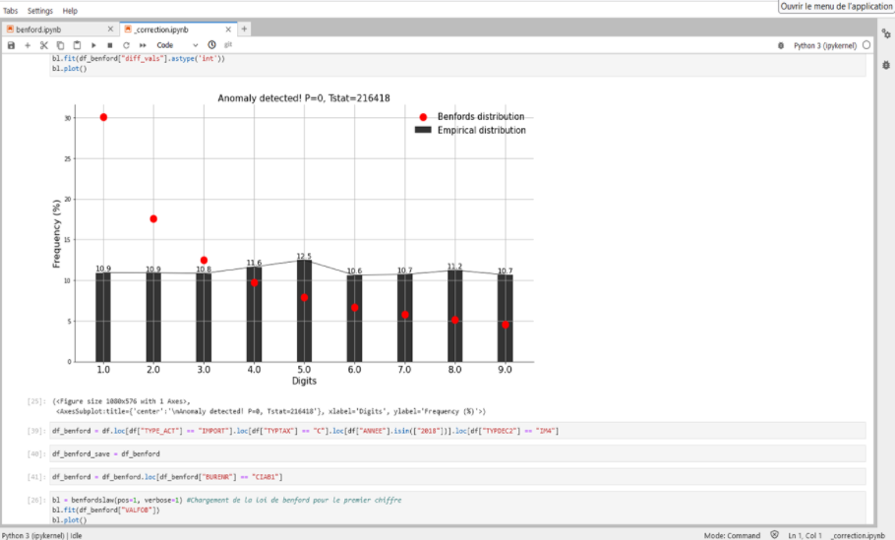
Resultats
Confort technique
Environnement de travail sécurisé
Amélioration des performances
Exemples concrets
Analyses miroirs
Loi de Benford
https://datalab.datafid.world/article/datastory_loi_benford

Slide 10
3. Difficultés

Slide 11
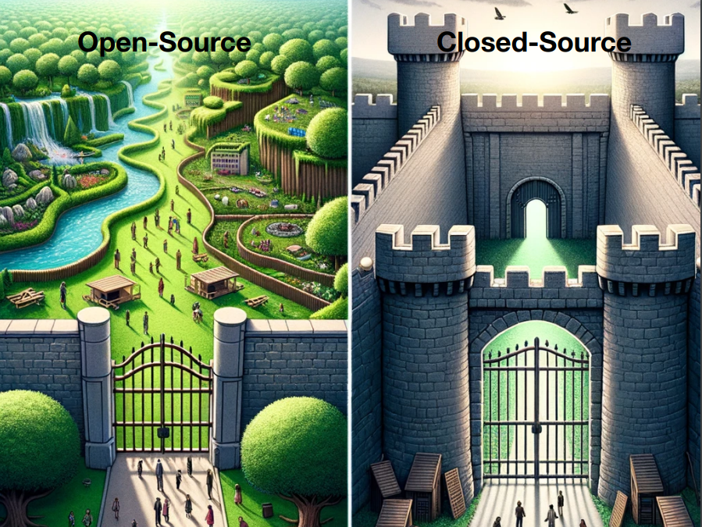
Coût d’entrée
Maintenance / adaptation
Installation complexe
Forts besoins en formation
Gestion des services
Montée de versions
gouvernance
Administration du DataLab
Distribution des « fonctions data »
Circulation de la donnée

Slide 12
4. perspectives

Slide 13
Développement intensif
Développement extensif
Formations
Poursuivre les cas d’usage
Nouvelles directions
Nouveaux services (intelligence artificielle générative)
Nouvelles administrations
Ne pas occulter les problèmes de fond
Attention au technosolutionnisme !
Trouver une gouvernance propice

